Slide 1

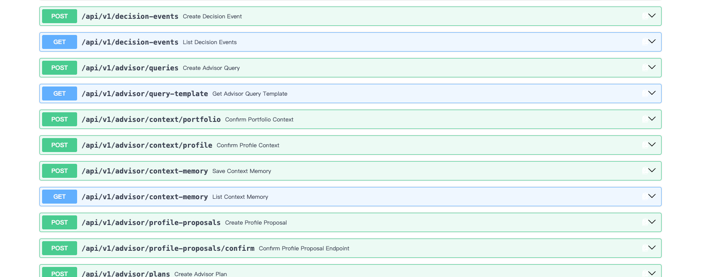
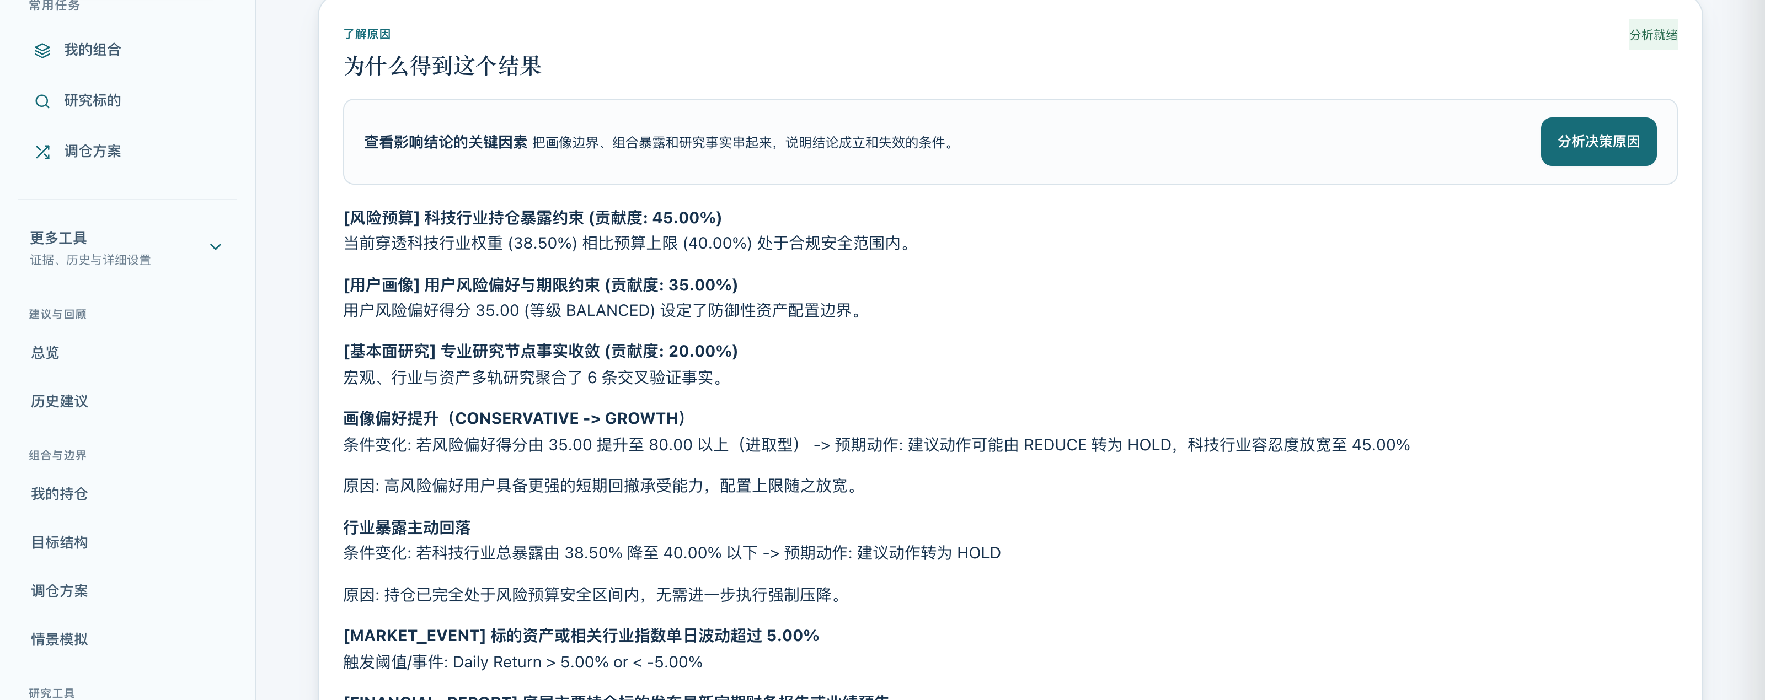
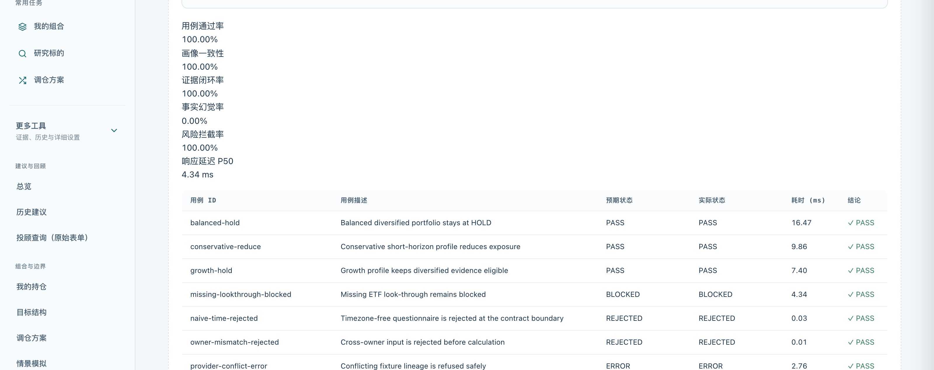
PART 04
技术方案｜接口与证据闭环
从用户输入到可追溯回执，后端 API、数据存储与页面结果共用一套契约
页面截图证明已实现的本地可验证纵切
OpenAPI 路由、owner 隔离存储、确定性计算与解释页面相互对齐
PRISM 上层控制
页面证据
当前实现 · 统一契约贯穿接口、计算与回执
真实截图 · 可复核
意图解析
→
证据检索
→
确定性计算
→
双闸门校验
→
Decision
Receipt
→
识别用户任务
绑定来源与时效
金额、比例、HHI
风险 ∧ 合规
可追溯回执
OpenAPI /api/docs
/api/v1/advisor/queries
/api/v1/advisor/context/*
/api/v1/decision-events
OpenAPI 统一入口
→
数据与 Provider 适配层
解释页面
FastAPI + Pydantic
SQLite store
可选 PostgreSQL
问财 OpenAPI Provider
请求响应契约
owner 隔离与 WAL
部署时替换存储
服务端凭据与降级
→
技术作用
接口只传输结构化契约；金融计算由确定性服务执行；页面展示来源、状态与回执。
评测面板
已实现：FastAPI 路由、SQLite owner 隔离、证据解释页与自动化评测页
当前边界：PostgreSQL、公网认证与生产 SLA 仍需部署方单独验收
截图与接口同源：页面只展示后端已返回的结构化结果
Notes:
本页按用户提供的参考图片重建。页面证据截图来源：docs/showcase/backend_api_docs.png、docs/showcase/07_v2_advanced_explainability_dag.png、docs/showcase/09_v2_evaluation_dashboard_scorecard.png。技术边界依据 README.md、docs/local-deployment.md 与 docs/showcase/README.md：当前已实现 FastAPI/OpenAPI、owner-scoped SQLite、本地可替换 PostgreSQL adapter 与问财 OpenAPI provider；公网认证、生产级 PostgreSQL 部署与长期 SLA 仍需单独验收。除证据截图与背景图外，结构、标题、节点、路由标签与说明均为可编辑的 PowerPoint 原生组件。

